Slide 1
W-JAX München | November 2017
NILS HARTMANN | @NILSHARTMANN
Das
JavaScript
Öko-System
Slides: http://bit.ly/bedcon-react

Slide 2
@nilshartmann
NILS HARTMANN
Programmierer aus Hamburg
Java
JavaScript
Trainings und Workshops

Slide 3
"Hilfe, ich muss JavaScript programmieren"

Slide 4
JavaScript
ist nicht
Java

Slide 5
Schwerpunkt heute:
Frontend

Slide 6
https://medium.freecodecamp.org/a-roadmap-to-becoming-a-web-developer-in-2017-b6ac3dddd0cf

Slide 7
Am Anfang...
Einfaches jquery oder <script>-Schnipsel zeigen

Slide 8
"Ein bisschen Motivation"
JavaScript Probleme
https://github.com/denysdovhan/wtfjs/blob/master/README.md
Beispiele eingangs zeigen
Später zeigen, wie typische Fehler mit TypeScript oder Linter verhindert werden
https://twitter.com/lukaseder/status/918803123795316736
https://twitter.com/mariofusco/status/917824988132052992
Gleiches "Phänomen" aber mit Erklärung: https://twitter.com/binitamshah/status/916285393875513344

Slide 9
Heute ("JavaScript everywhere")
Warum??? Tun wir uns das an???
Zwei Beispiele für komplexes Server- und Client-seitiges JavaScript

Slide 10
Anforderungen an moderne Software
Testbar
Wartbar => Modular, Refaktorisierbar

Slide 11
Let the journey begin...
Reise durchs Ökosystem starten

Slide 12
Let the journey begin...
(Konkretes) Beispiel: moderne Single-Page-Anwendung

Slide 13
Schritt 1: Die Sprache
ECMAScript vs JavaScript
Diverse Versionen
Browsersupport
(https://kangax.github.io/compat-table/es6/ und caniuse.com)

Slide 14
Die Sprache

Slide 15
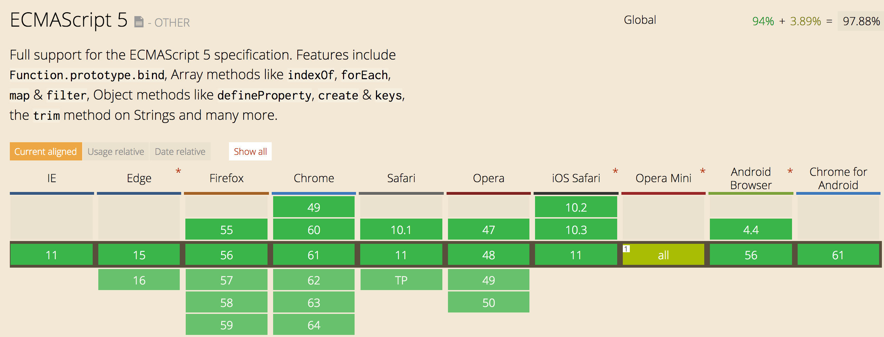
Die Sprache
ECMAScript 5: Veröffentlicht 2009
Unterstützung von praktisch allen Browsern
Quelle: https://caniuse.com/#search=es5
ECMAScript: Spezifikation
JavaScript: Implementierung

Slide 16
Die Sprache
ECMAScript 6 / ECMAScript 2015
Klassen
let / const
Module
Promises

Slide 17
Alles neu und kurzlebig? ☺
Lebenszyklen im Vergleich
Erinnerung: Traue keiner Statistik, die Du nicht selbst gefälscht hast!
Sprache
ES5 -> ES2015: 12/2009 -> 6/2015 5,5 Jahre. Zum Vergleich Java8 => Java9: 3,5 Jahre
Ab 2015: jährliche Releases, Java ab 2018: halb-jährliche Releases
Wer ist hier hektisch? ☺
Node Package Manager
1. Release: 12. Januar 2010. Zum Vergleich: Maven 3.0 erschienen Oktober 2010
Webpack First Release: März 2012.
React: 2013 Open-Source.
AngularJS (Angular 1"): 2009
Angular ("Angular 2+"): 2016 = sieben Jahre ohne Breaking Changes. Dann aber richtig...
jQuery: Januar 2006, aktuell jquery noch weitgehen API-kompatibel
JSF 2004
NodeJS: Mai 2009
TypeScript: 2012
Jasmine: September 2010

Slide 18
Laufzeitumgebung
Browser
Laufzeitumgebung
Node
V8, Chakra Core, https://github.com/nodejs/node-chakracore

Slide 19
Schritt 2: Compiler
Babel
(TypeScript)

Slide 20
Bibliotheken
Npm-Packages (Bower)
Npm scripts
Was ist NodeJS?
Node als Laufzeitumgebung
yarn

Slide 21
Modul Systeme
ES6
Node / CommonJS
AMD / RequireJS (Asynchrone Module)

Slide 22
Build
Grunt / Gulp

Slide 23
SPA Frameworks
(zum Vergleich: jquery)
Angular, Vue, React
(Ausblick: Redux – damit man's mal gehört hat)

Slide 24
Webpack
("Fat Jar")
Browserify

Slide 25
Webpack Dev Server
Easy peasy entwicklung

Slide 26
Randthema: CSS
CSS, PostCSS, SASS, LESS

Slide 27
Web/Application Server
Express
Hapi
Koa

Slide 28
Wie sieht moderner JS Code aus?
ES6
Klassen, const/let, async/await, fetch
TypeScript
Flow

Slide 29
Testen
Jest
Mocha

Slide 30
t
IDE Unterstützung
IDEA
VSC
(Eclipse mit TypeScript)
Entwickeln im Browser, Debuggen, Source Maps, Entwicklertools (React)

Slide 31
t
Ausblick // nicht erwähnt
CSS + CSS-Frameworks (Bootstrap, Foundation)
Linter (QS-Tools)

Slide 32
Weiterführende Links
State of the JavaScript Landscape - A Map for Newcomers
https://www.infoq.com/articles/state-of-javascript-2016
Modern JavaScript Explained For Dinosaurs
https://medium.com/@peterxjang/modern-javascript-explained-for-dinosaurs-f695e9747b70
Grab Front End Guide
https://github.com/grab/front-end-guide/blob/master/README.md
Die große JavaScript Erschöpfung
https://jaxenter.de/die-grosse-javascript-erschoepfung-36278

Slide 33
HTTPS://NILSHARTMANN.NET | @nilshartmann
Vielen Dank!
http://bit.ly/bedcon-react
Fragen?

